Slide 1

2024
距离测量 / 字符识别 / 铁锈检测/ 划痕检测
刹车片背板质检系统设计
组长：邵嘉懿
组员：孙中海、周晓昀
指导老师：王栋 唐建祥

Slide 2

目
录
距离检测
缺陷检测
不足与展望
contents
01
02
03
04
05
字符识别
Gui设计
邵嘉懿负责划痕检测，以及测量相关距离。
孙中海负责字符识别和铁锈检测
周晓昀负责GUI设计

Slide 3

PPT模板 http://www.1ppt.com/moban/
1
距离检测

Slide 4
1
羊角距离检测流程
一
获得一个像素点对应的实际距离
三
二值化图像
五
shi-Tomasi角点检测
七
通过像素值代表的实际距离计算两点间直线的实际距离
二
灰度化图像
四
查找轮廓
六
计算两点间直线的像素距离
八
在图中画出两点连线与距离文本

Slide 5
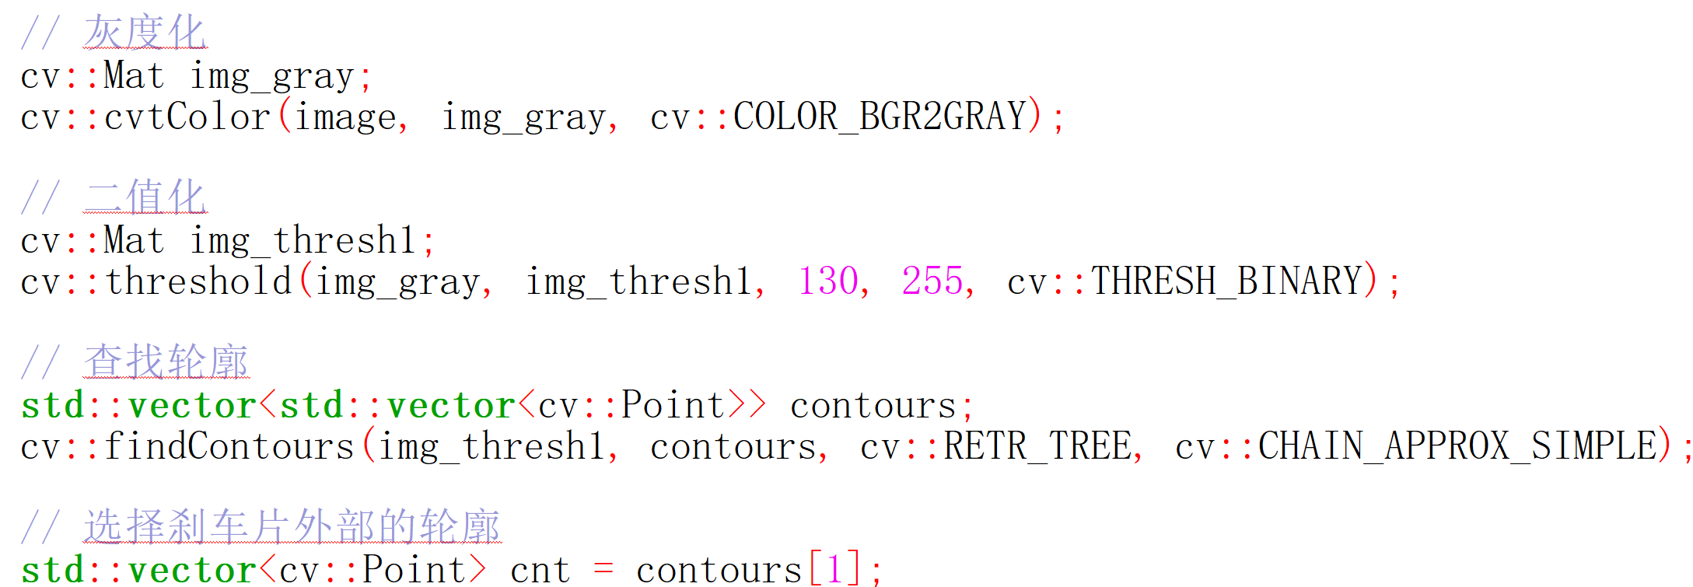
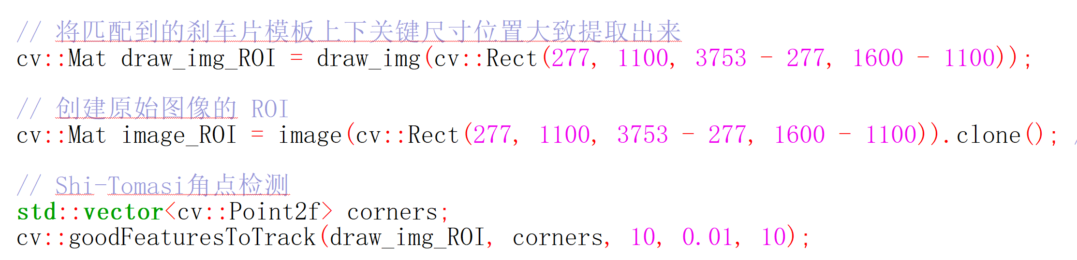
1
相关代码
“
在灰度化、二值化以及查找轮廓之后如果直接进行角点检测会把很多不需要的角点检测到，所以从中选择需要测距的主要范围，然后通过shi-Tomasi角点检测并筛选出我们需要点的坐标。

Slide 6
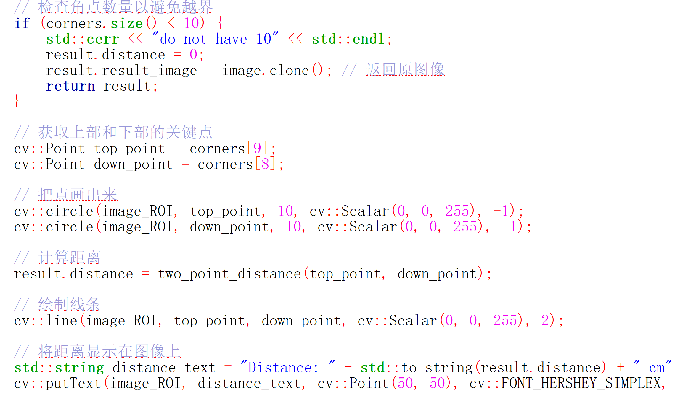
1
相关代码
“
随后获取出我们需要的关键点并计算出距离

Slide 7
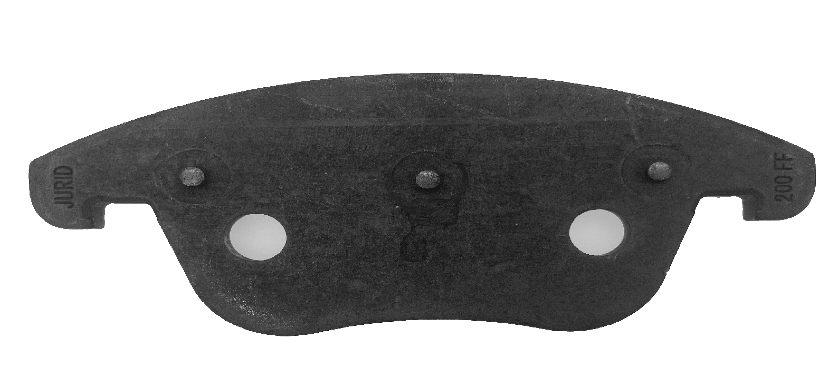
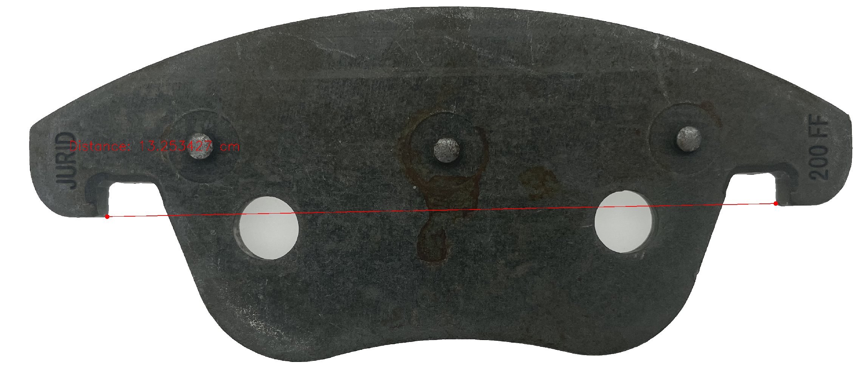
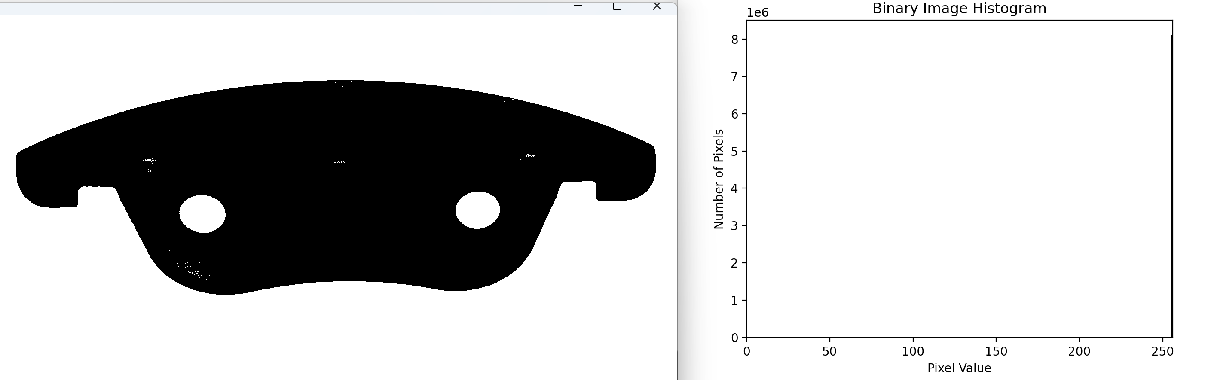
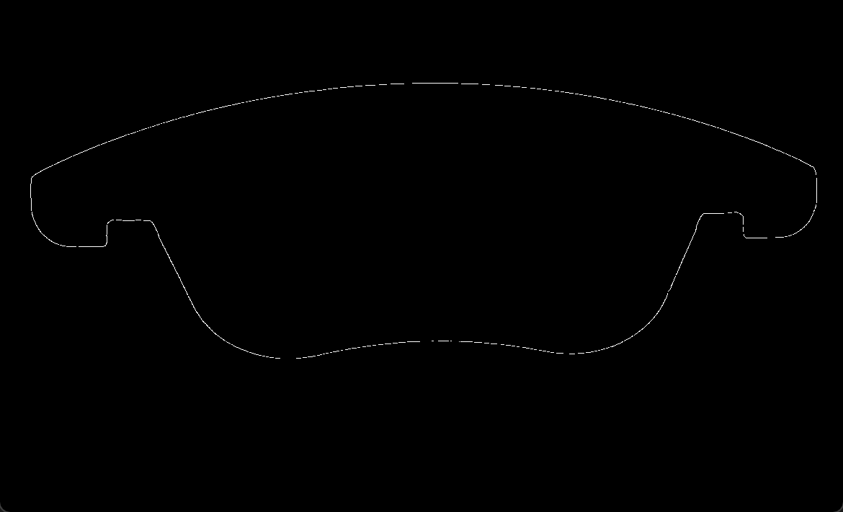
1
工作完成情况
cvtColor得到的灰度图
二值图
轮廓图
结果图

Slide 8
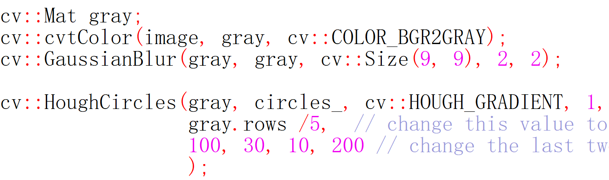
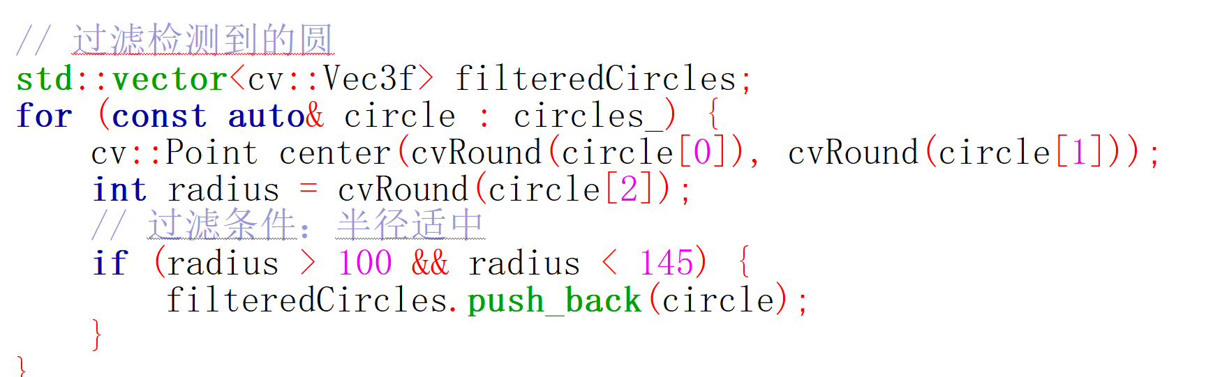
1
圆心之间距离的检测
圆心之间距离的检测的流程与羊角检测类似
先转换成灰度图，再使用高斯模糊去除噪声，再使用HoughCircles检测出图中的圆，并在图中画出检测到的圆并计算距离
中聚会

Slide 9
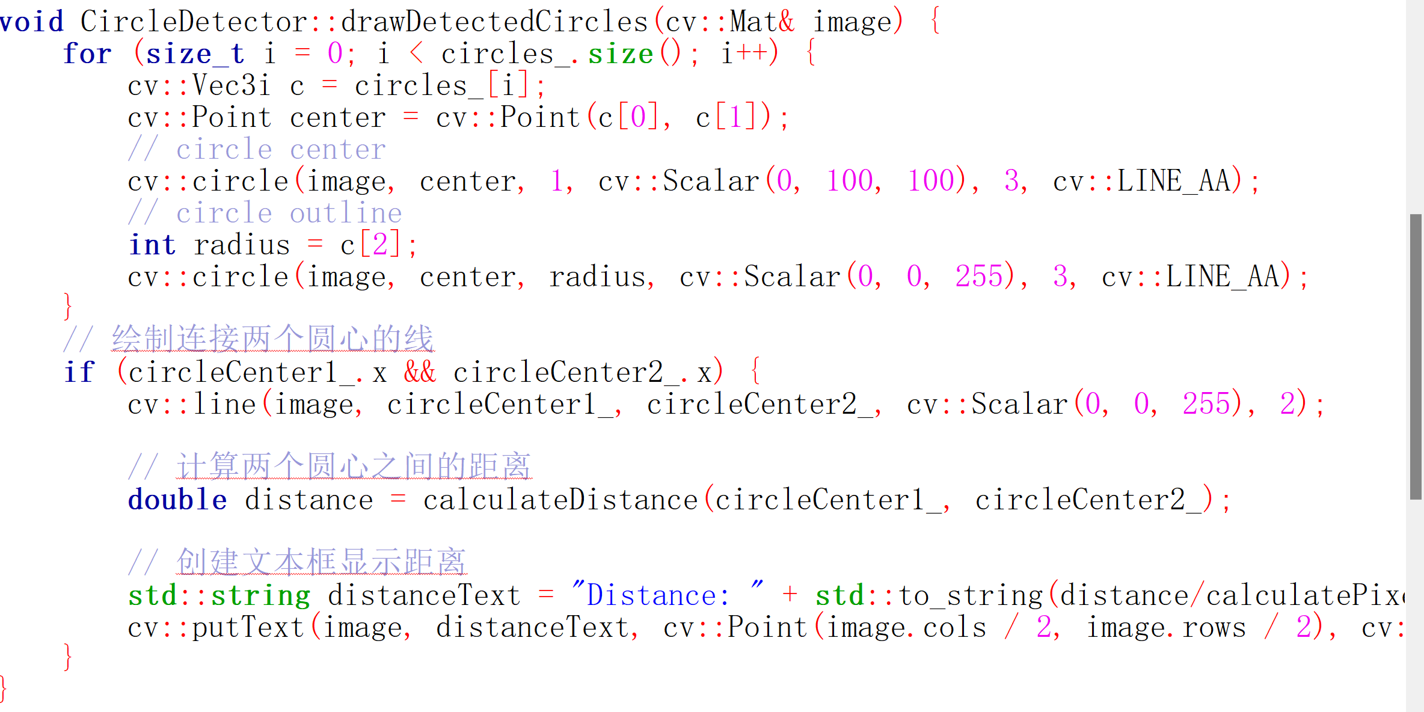
1
相关代码
“

Slide 10
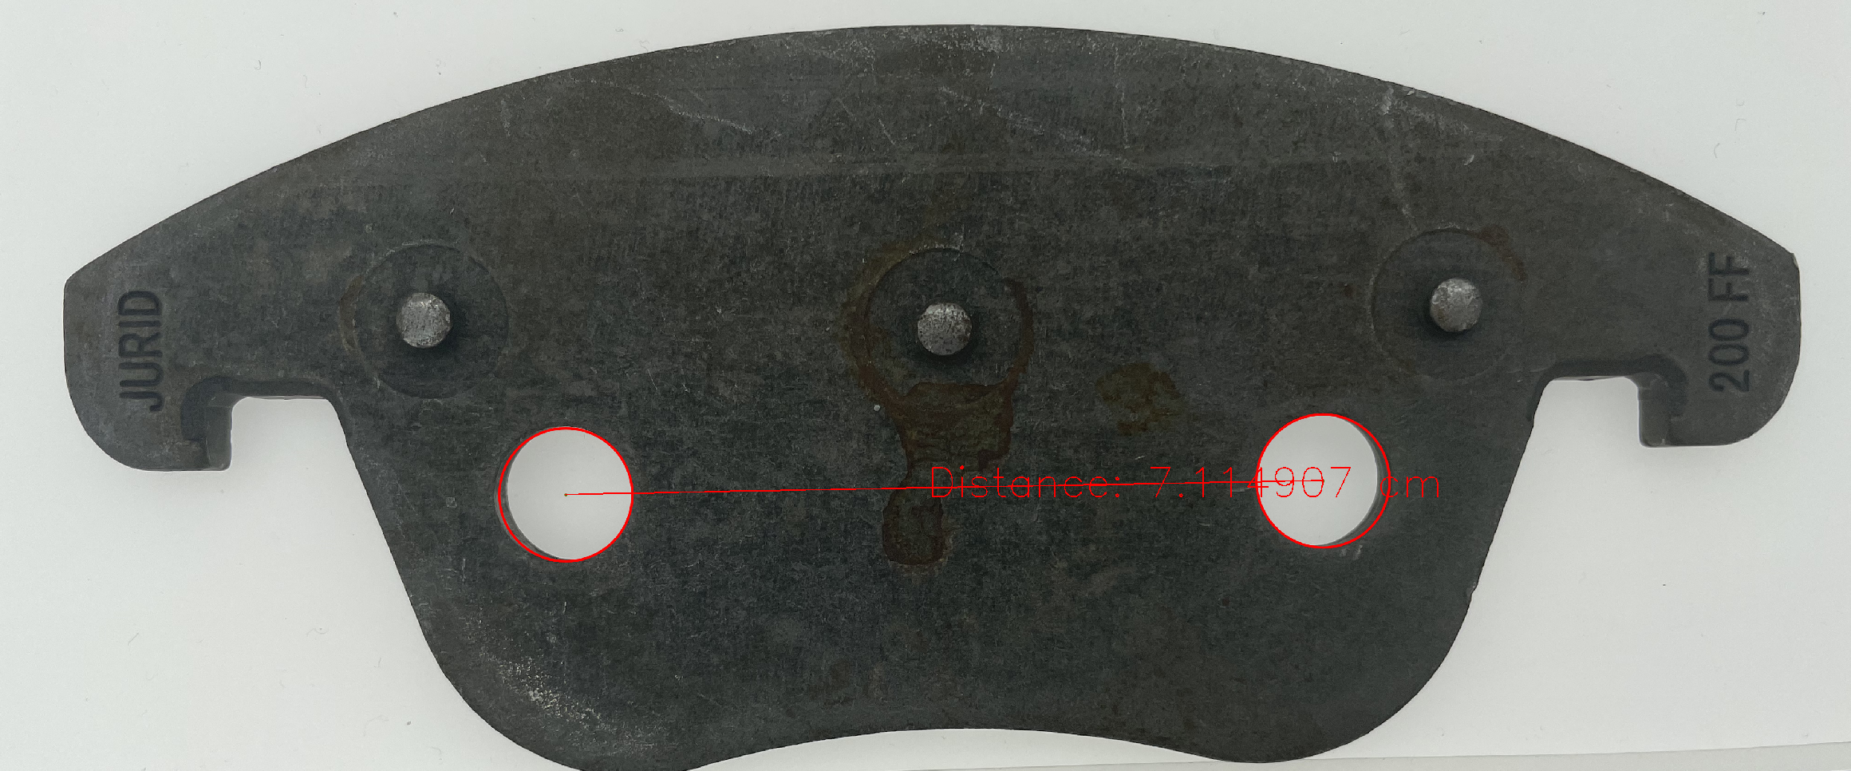
1
工作完成情况
结果图

Slide 11
2
字符识别
Notes:
模板来自于：第一PPT https://www.1ppt.com/

Slide 12
2
识别流程
灰度化二值化
以及形态学中的应用侵蚀和膨胀操作等，过滤出符合要求的字符轮廓
01
填充字体轮廓
使用白色填充轮廓内部
02
取非操作以及选择操作
将黑底白字转变为白底黑字，并将字体摆正
03
OCR识别
使用ocr识别出字符，并在图中画出
04

Slide 13
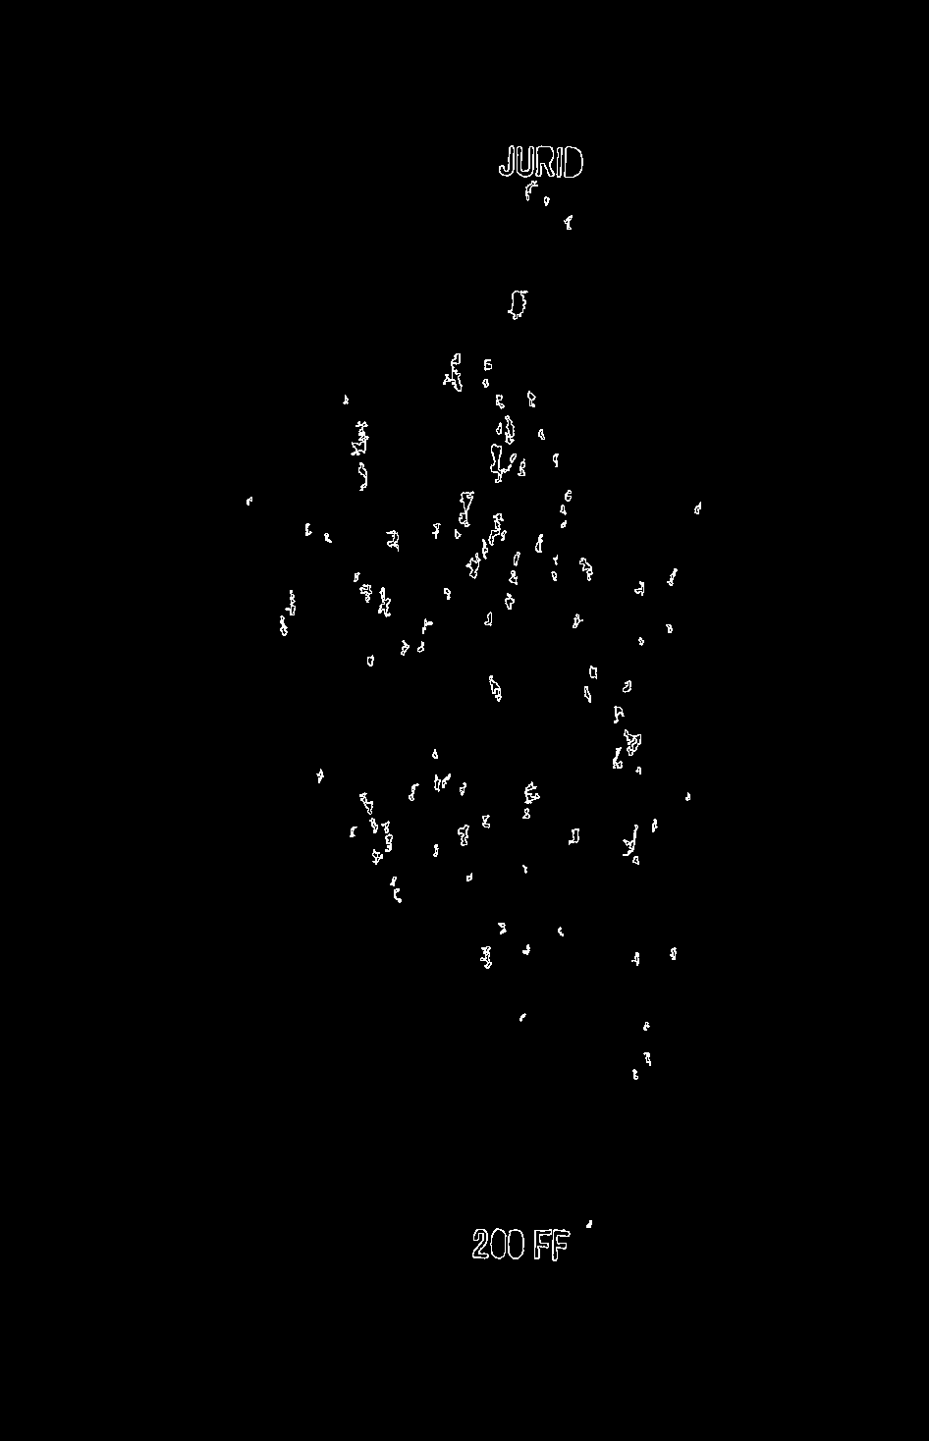
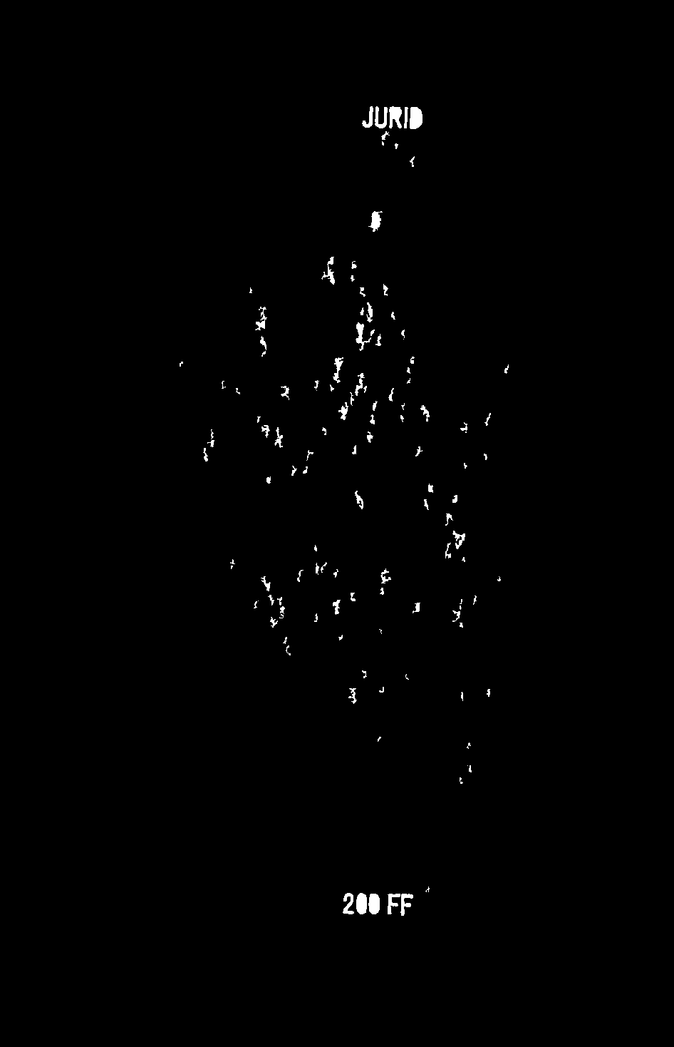
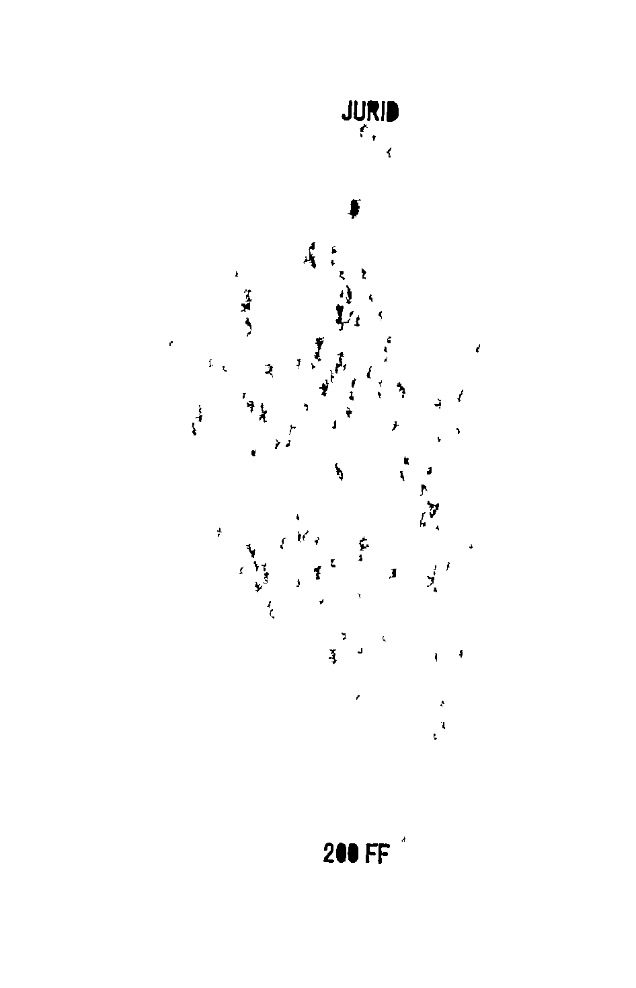
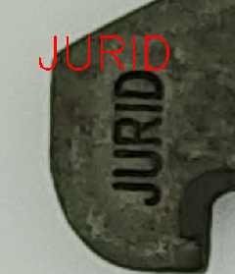
2
字符识别
01
02
03
04

Slide 14
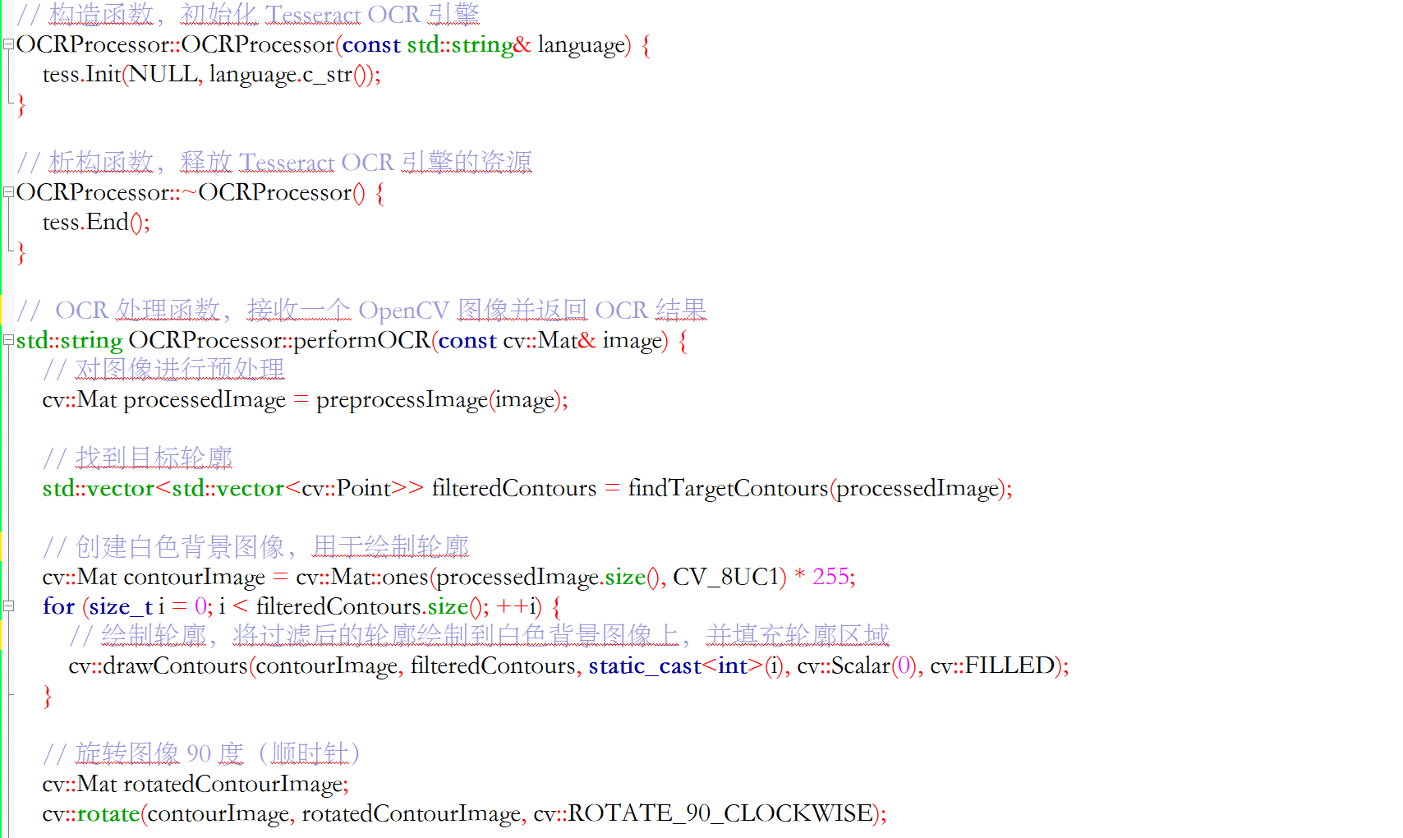
2
相关代码
对伙伴
用“人人为我，我为人人”
的心态感恩社会
承担责任、回馈社会

Slide 15
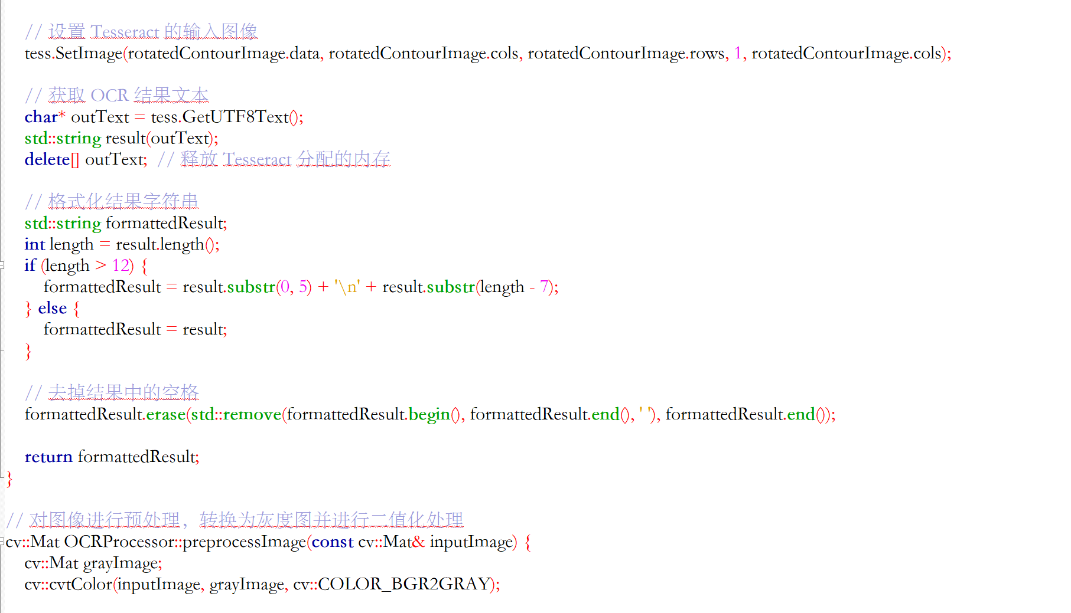
2
相关代码
对伙伴
用“人人为我，我为人人”
的心态感恩社会
承担责任、回馈社会

Slide 16
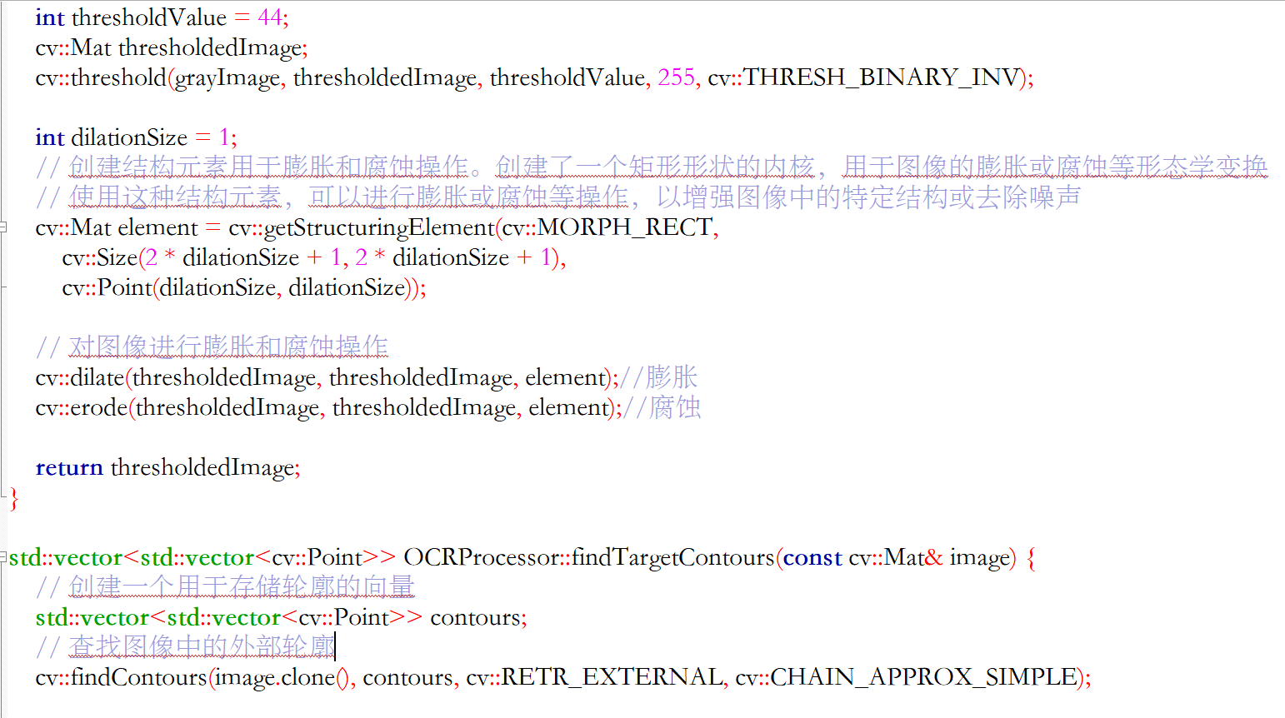
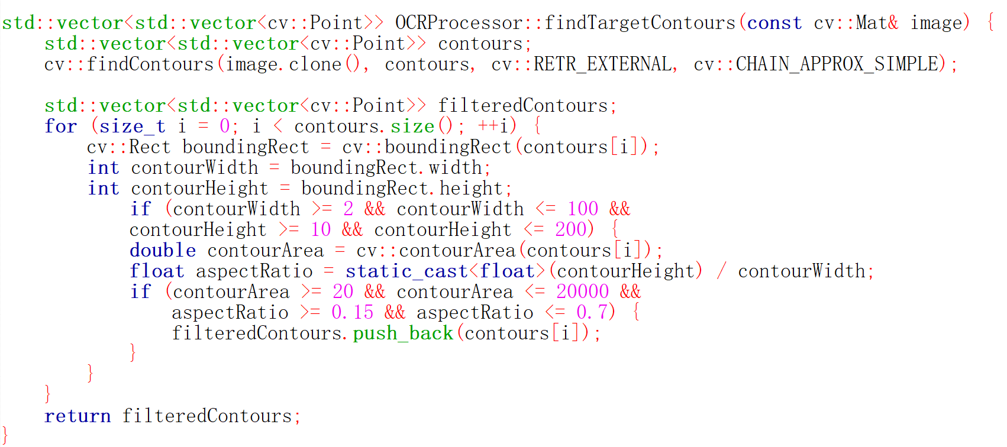
2
相关代码

Slide 17
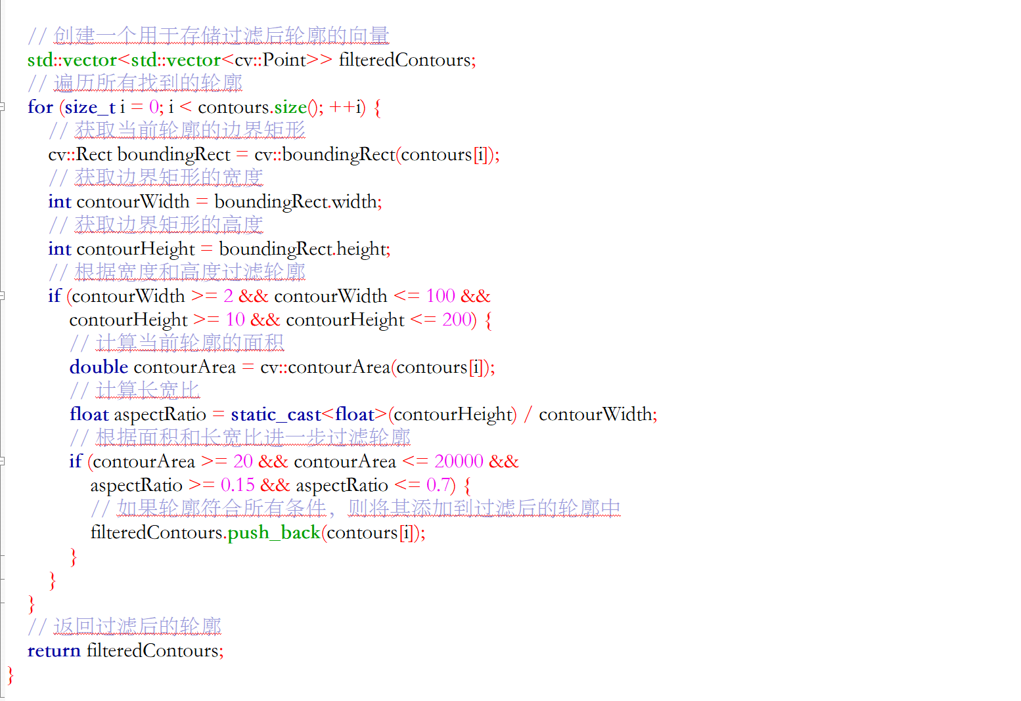
2
相关代码

Slide 18
3
缺陷检测

Slide 19
3
铁锈检测
转换为HSV空间
读取出铁锈HSV范围的图片
查找轮廓
计算面积

Slide 20
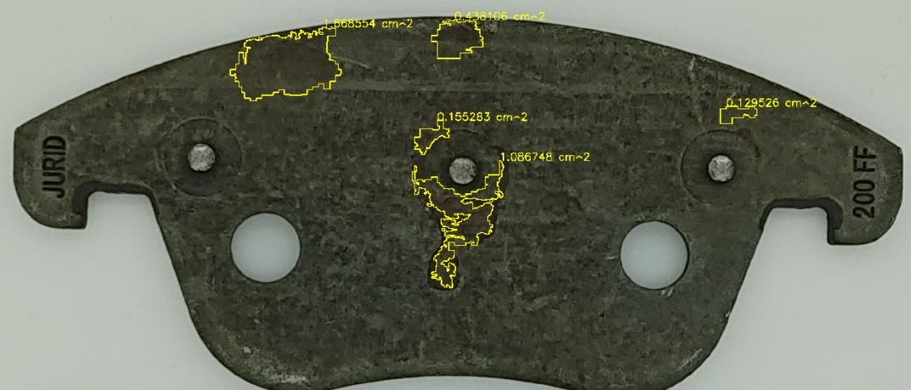
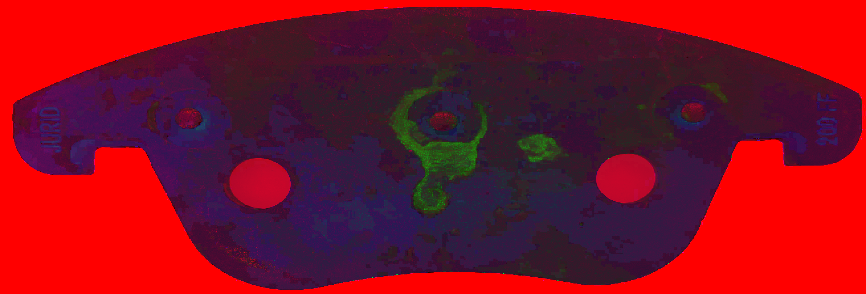
3
实现效果

Slide 21
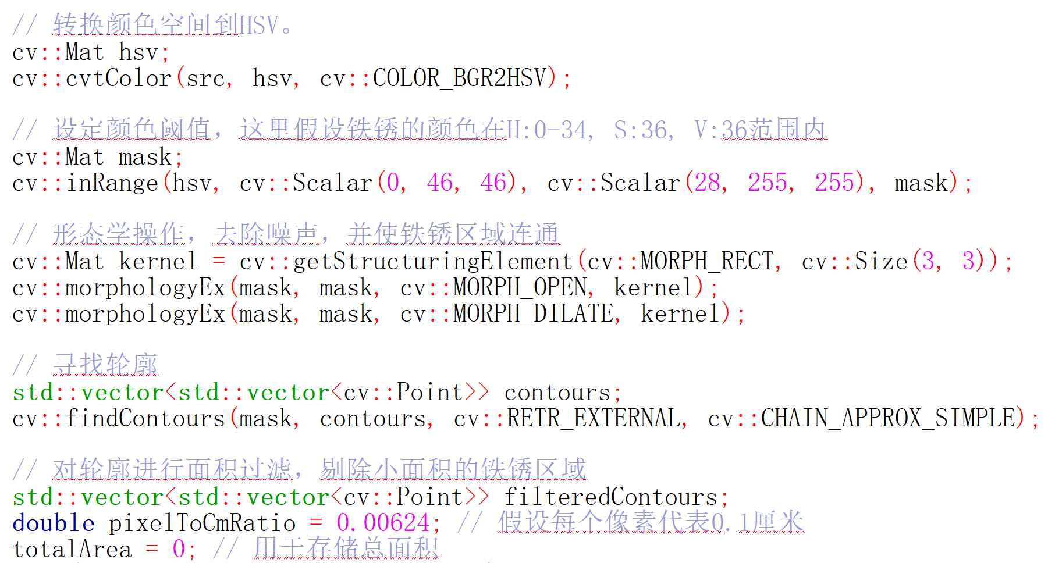
3
相关代码

Slide 22
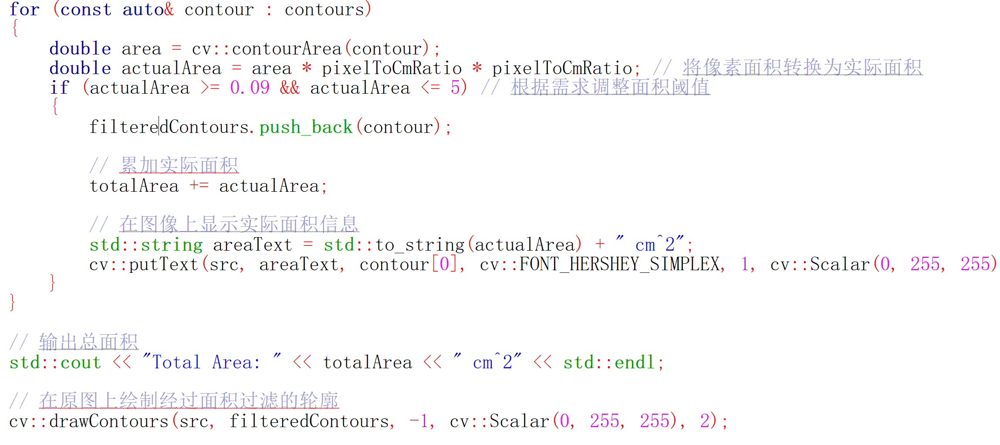
3
相关代码

Slide 23
3
划痕检测
转化成灰度图
划痕检测
提取需要的灰度值，并均衡化
使用Canny边缘检测后执行概率霍夫直线检测检测出划痕
二值化
Canny边缘检测后执行概率霍夫直线检测检测

Slide 24
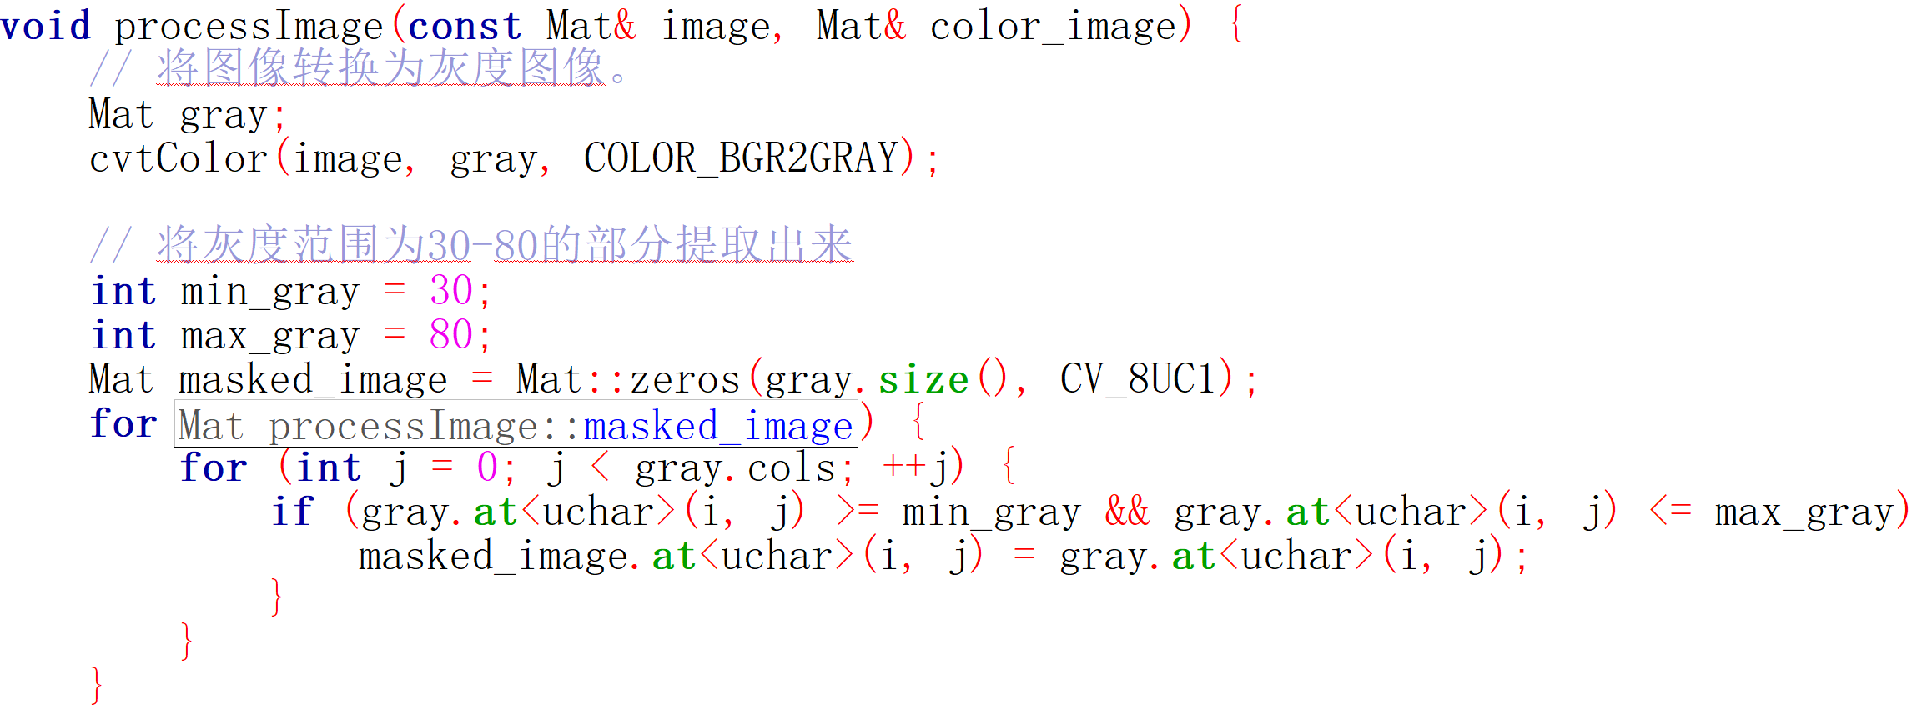
3
相关代码

Slide 25
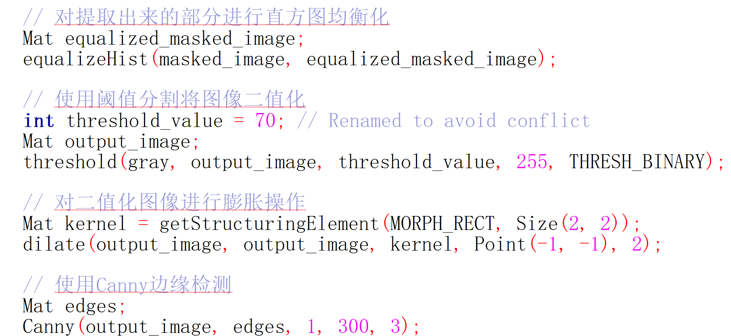
3
相关代码

Slide 26
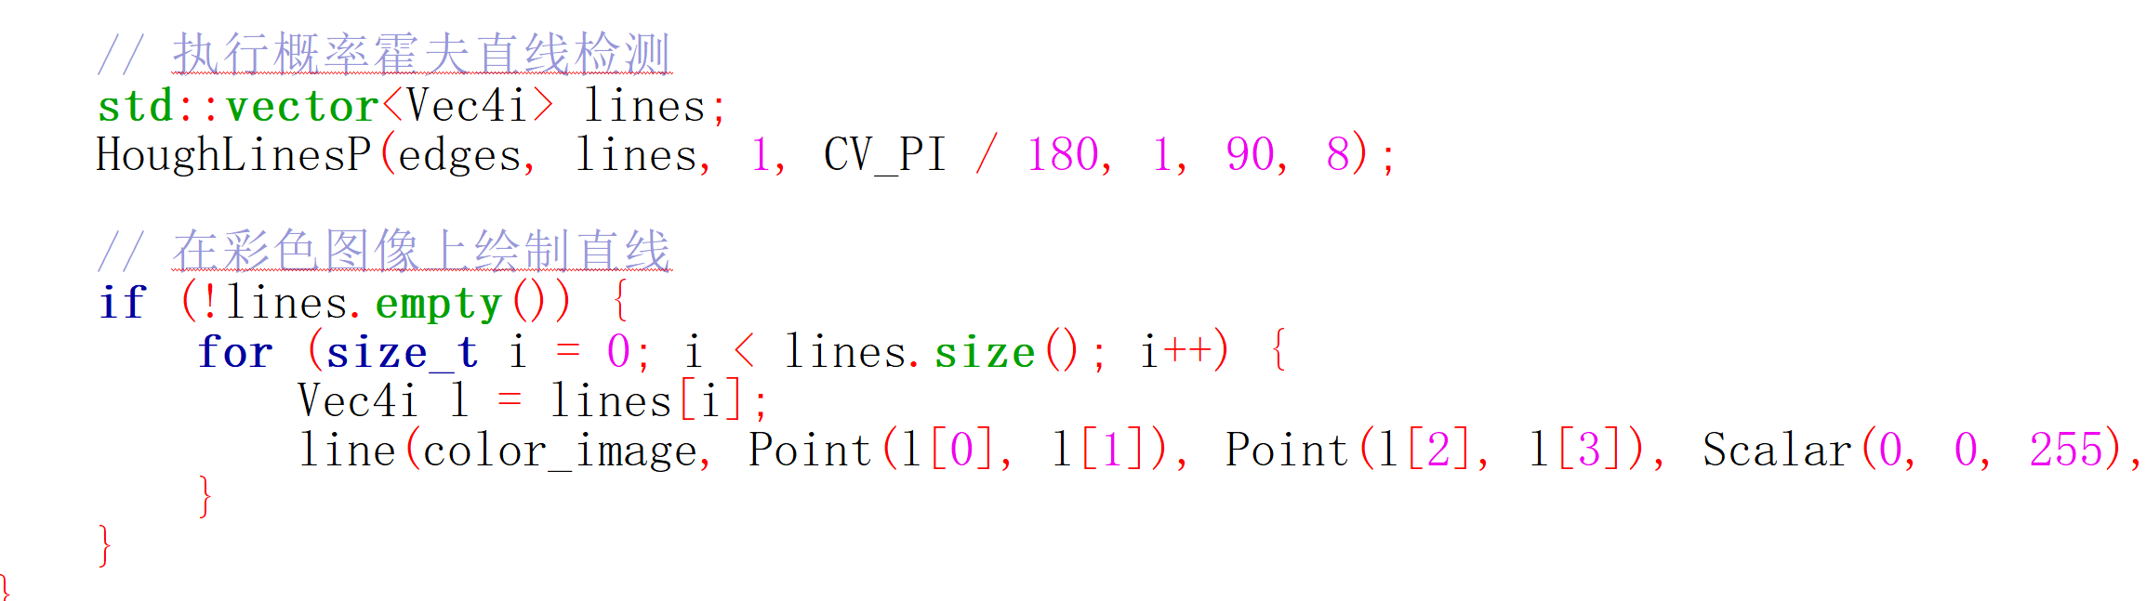
3
相关代码

Slide 27
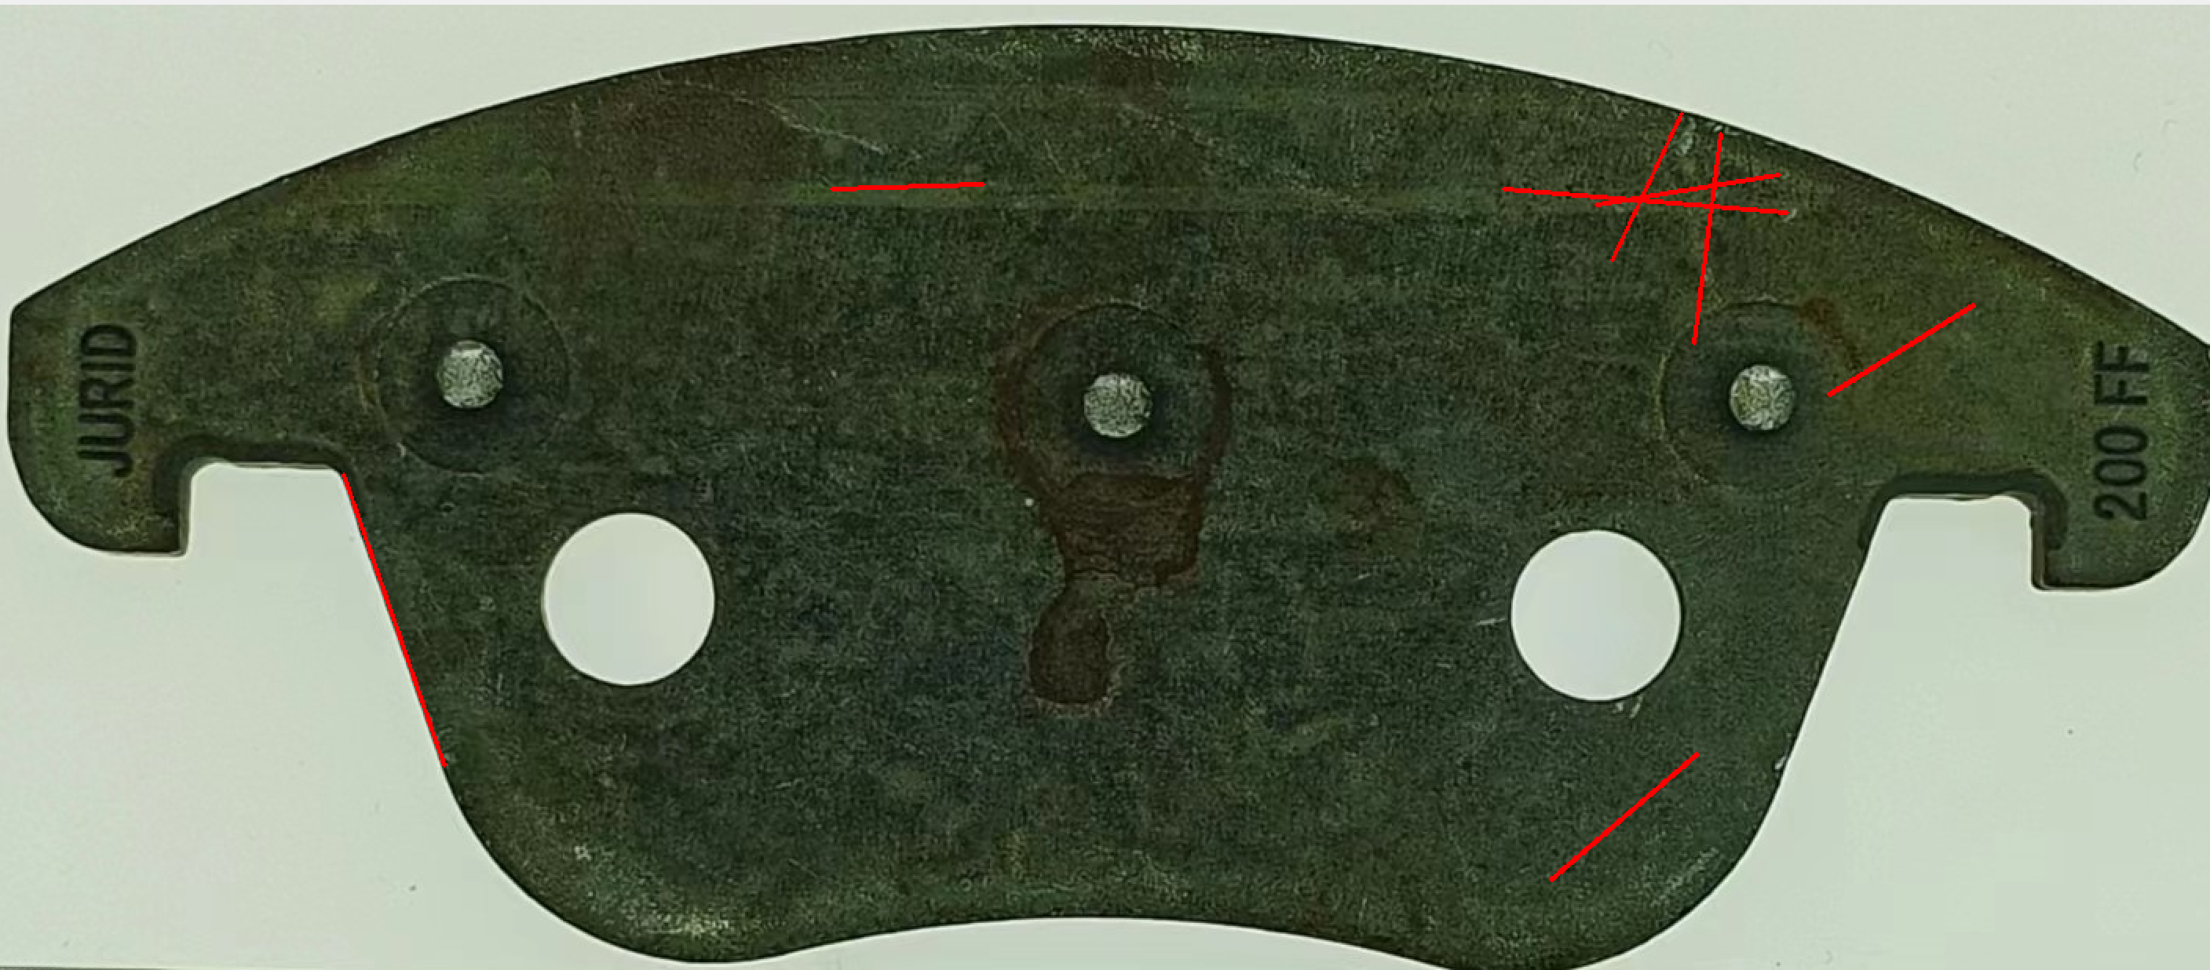
3
实现效果

Slide 28
4
Gui设计

Slide 29
4
初始界面
使用wxsimth绘制初始图
A
B
绘制四个wxStaticBitmap控件显示图片
C
绘制文本框显示图片标题
D
绘制四个wxButton控件用于调用函数
E
绘制文本框显示相应的的结果

Slide 30
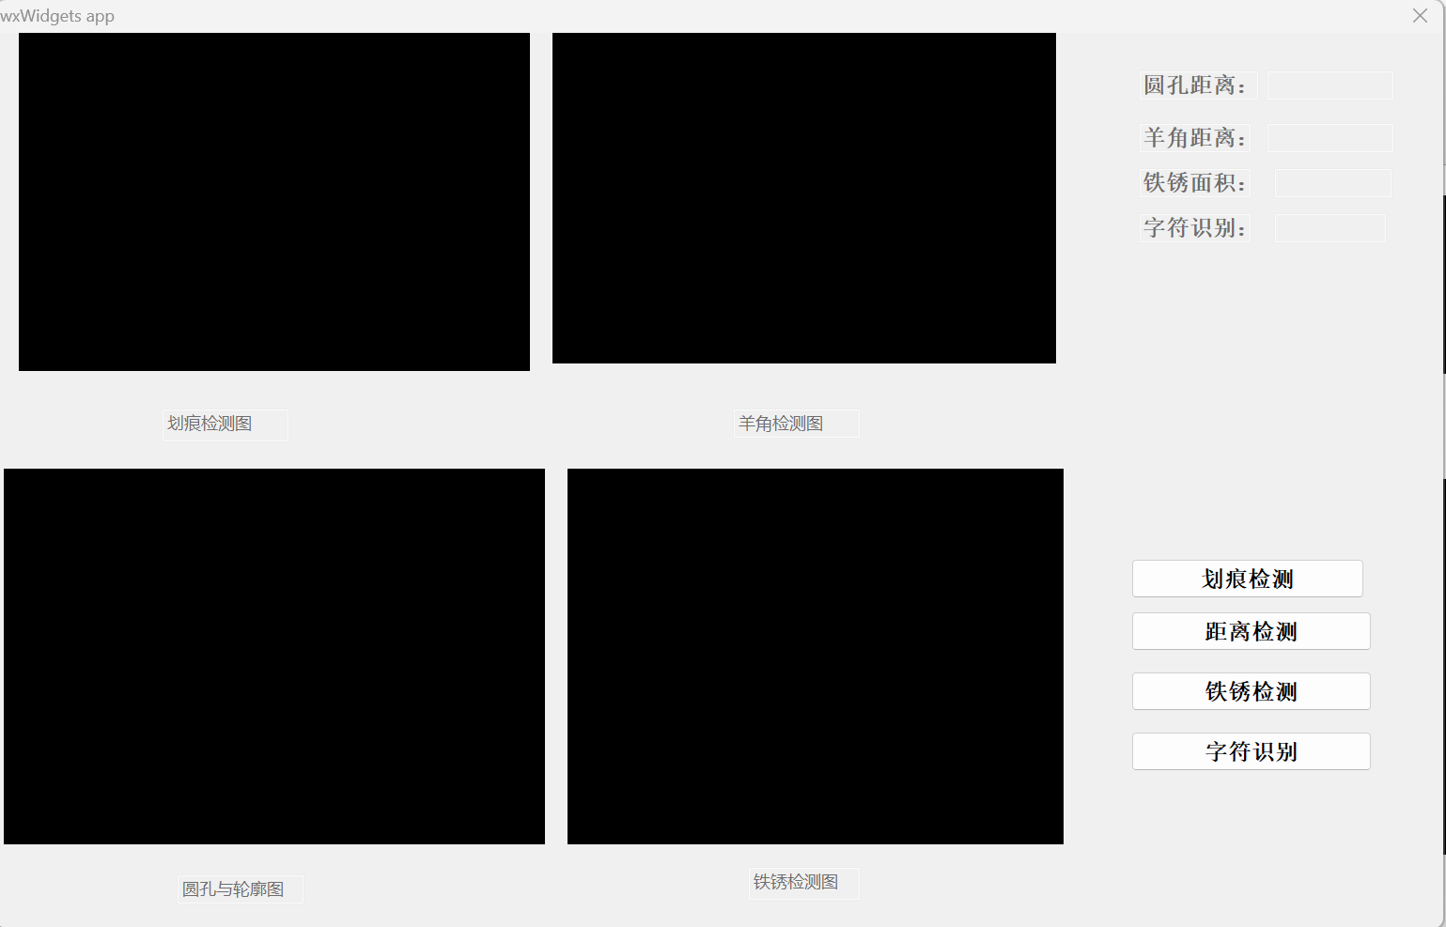
4
效果图

Slide 31
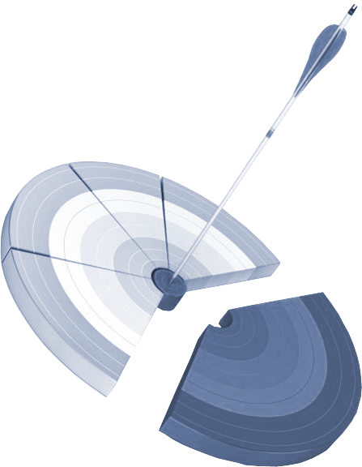
4
GUI功能介绍
划痕检测
点击“划痕检测”按钮后检测刹车片的划痕，并且在图像显示界面显示加载的图片
距离检测
点击“距离检测”按钮后，在图像显示界面显示检测到的圆孔和两边虎口的图像，并在文本框显示圆孔距离和虎口距离
点击“铁锈检测”按钮后在显示界面显示检测后的结果，并在相应文本框显示铁锈总面积
铁锈检测
字符识别
点击“字符识别”按钮之后将检测结果显示文本框后面

Slide 32
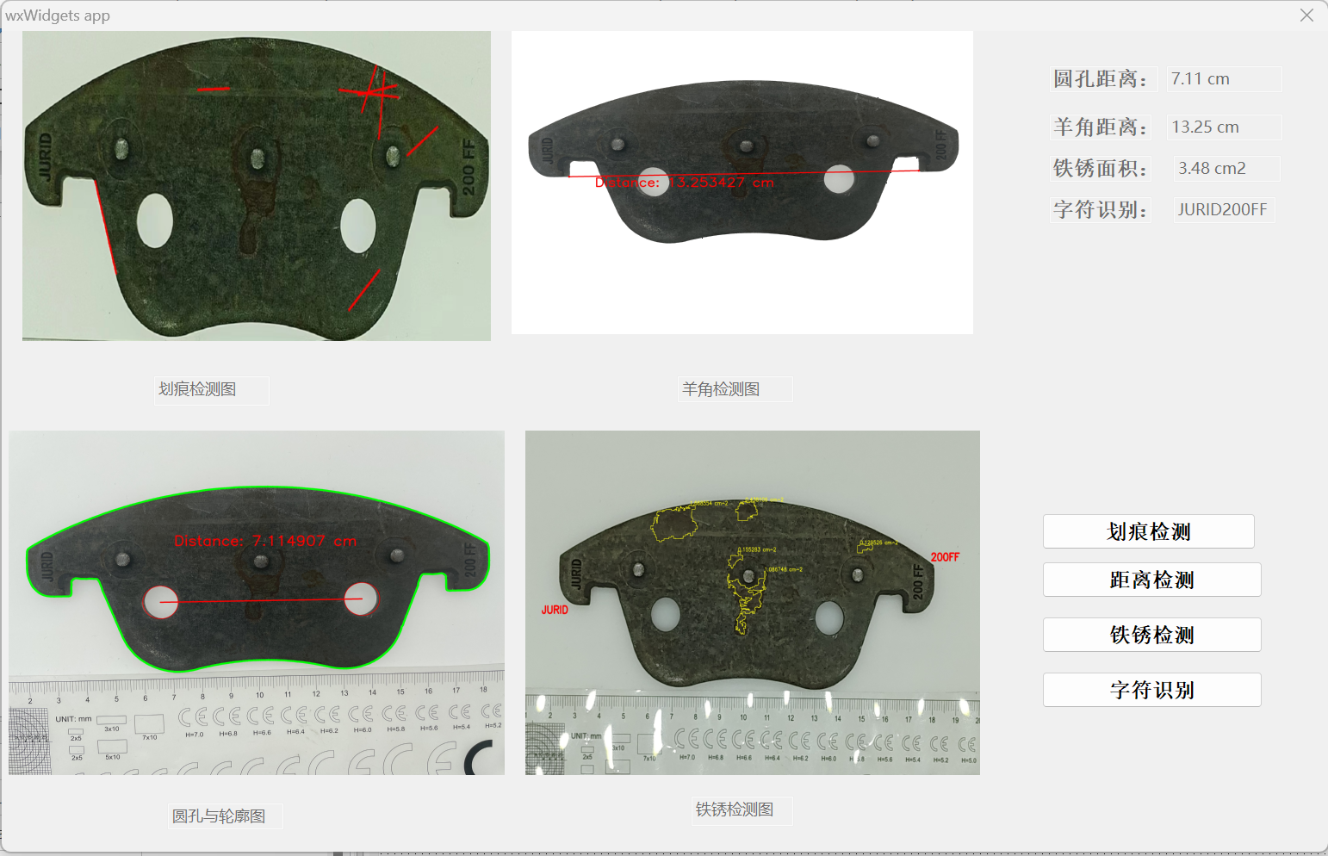
4
运行结果

Slide 33
5
不足与展望

Slide 34
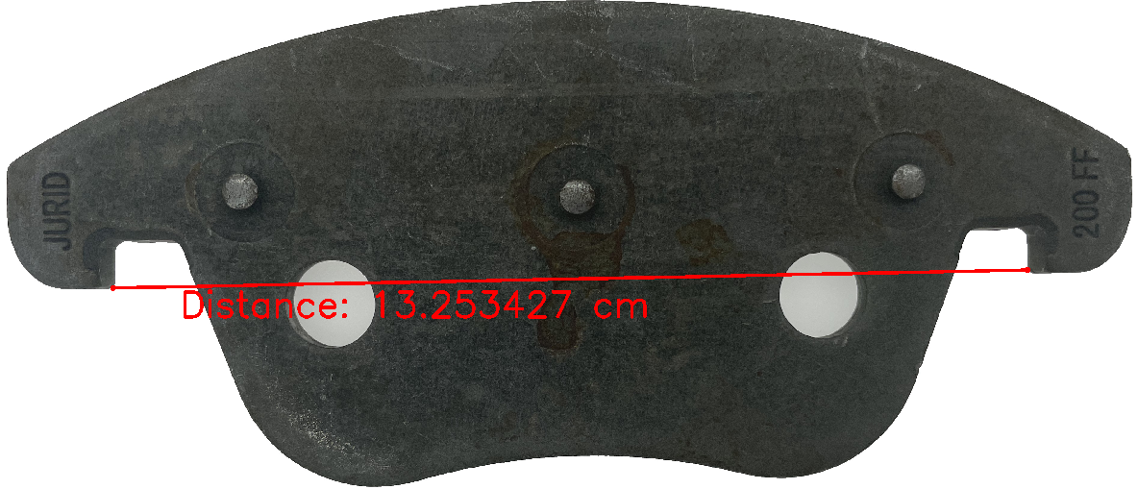
5
不足与展望
羊角检测
在羊角检测中，我们使用的是角点检测即检测羊角两个直角顶点，在实际中可能顶点会有所磕碰，导致测量不准，后续可以通过内侧直线进行测量距离。
在本次设计中需要多次运用阈值分割实现图片二值化，怎么样快速确定合适的阈值还需要继续研究。
阈值分割

Slide 35

感谢您的聆听
THANK YOU FOR LISTENING

